Slide 1
基于Kinect体感信息的动作及行为识别技术研究
姓 名：仇思宇
指导老师：宋凤义

Slide 2
汇报内容
课题的目的及意义
论文主要内容
实验成果与结论

Slide 3
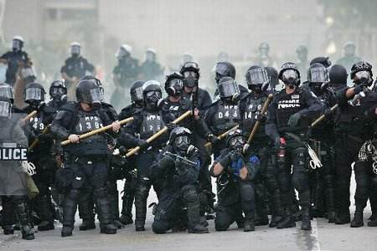
课题目的及意义
动作识别的意义
人机交互
行为识别与预警

Slide 4
论文主要内容
以骨架关节特征、三维模型特征、时-空特征和学习特征作为思路对现有动作表示方法进行分类，并以此讨论不同方法在不同环境中的适用性
方法分类思路 | 具体方法名称
骨架关节特征 | 特征关节和三维关节直方图
三维模型特征 | 局部占用模式和随机占用模式
时-空特征 | 傅里叶时间金字塔和空时占用模式
学习特征 | 卷积神经网络

Slide 5
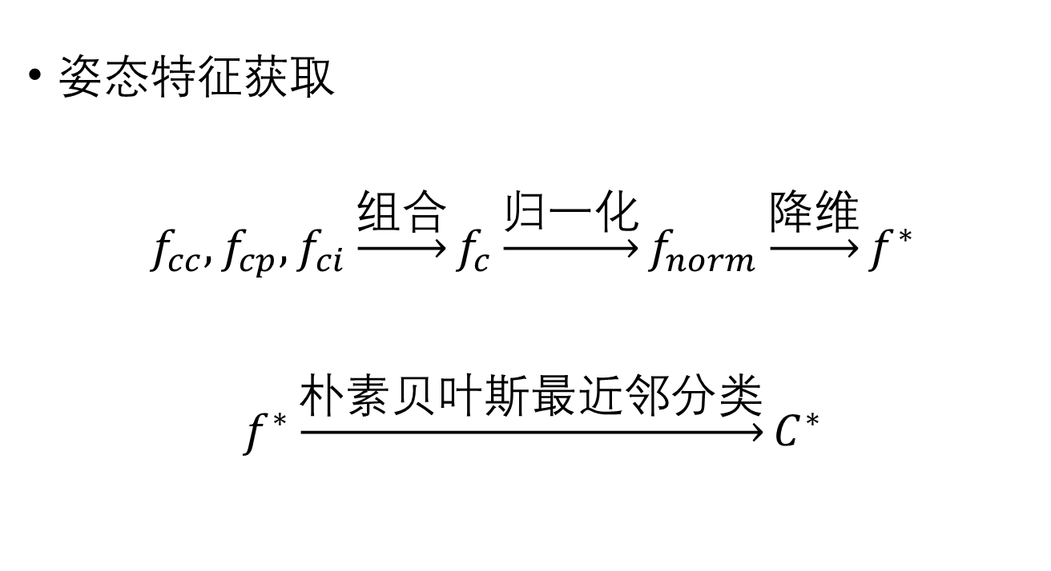
骨架关节特征
姿态特征获取
$$f_{cc},f_{cp}{,f}_{ci}\underset{→}{组合}f_{c}\underset{→}{归一化}f_{norm}\underset{→}{降维}f^{∗}$$
$$f^{∗}\underset{→}{朴素贝叶斯最近邻分类}C^{∗}$$

Slide 6

骨架关节特征
动作序列识别
$$dist(v_{C},v^{∗})=\sum_{i=1}^{M}{{\left\|d_{i}−NN_{c}\left(d_{i}\right)\right\|}^{2}}$$
$$C^{∗}=\underset{C}{argmin}{dist(v_{C},v^{∗})}$$

Slide 7
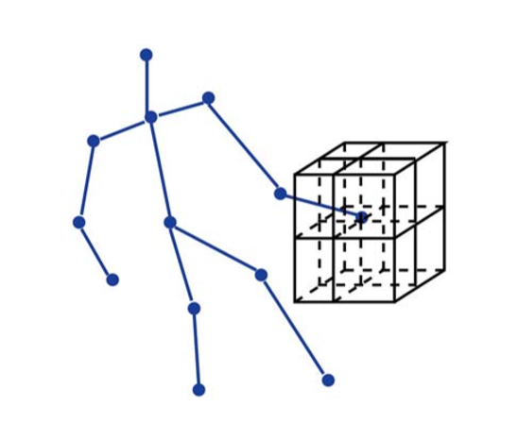
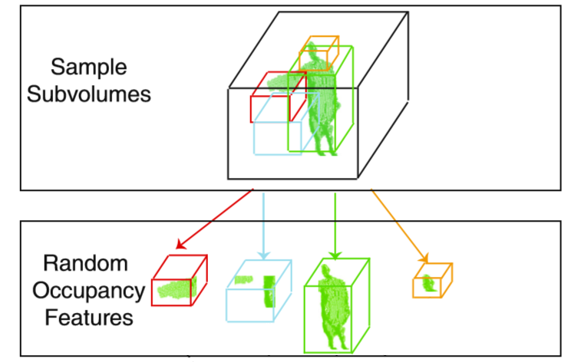
三维模型特征
局部占用模式
随机占用模式

Slide 8
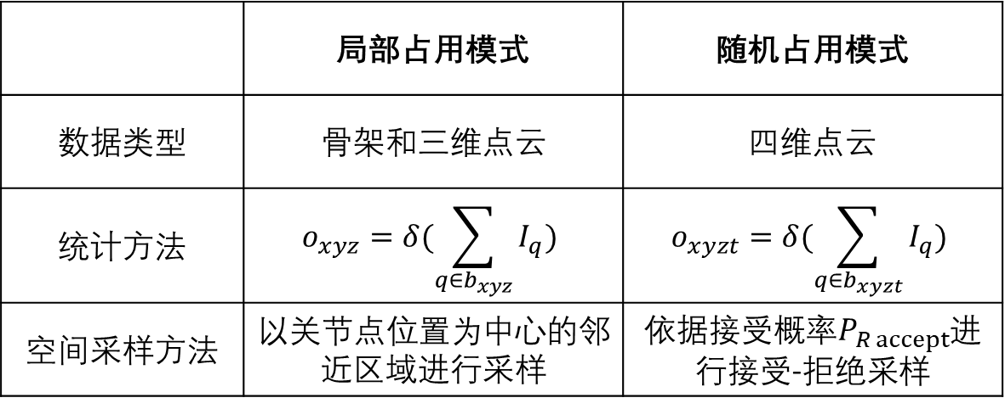
三维模型特征
占用模式的统计
 | 局部占用模式 | 随机占用模式
数据类型 | 骨架和三维点云 | 四维点云
统计方法 | $$o_{xyz}=δ(\sum_{q∈b_{xyz}}{I_{q}})$$ | $$o_{xyzt}=δ(\sum_{q∈b_{xyzt}}{I_{q}})$$
空间采样方法 | 以关节点位置为中心的邻近区域进行采样 | 依据接受概率$P_{R accept}$进行接受-拒绝采样

Slide 9
时-空特征
视频序列的长度标准化：
骨架关节特征 | 三维模型特征
三次样条曲线插值 | 最近邻插值

Slide 10
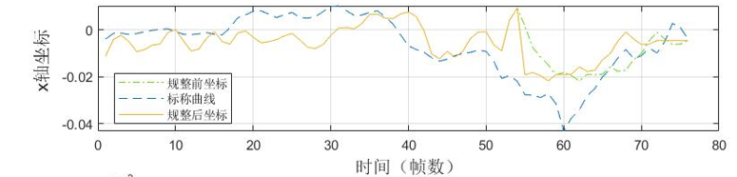
时-空特征
时间规整

Slide 11
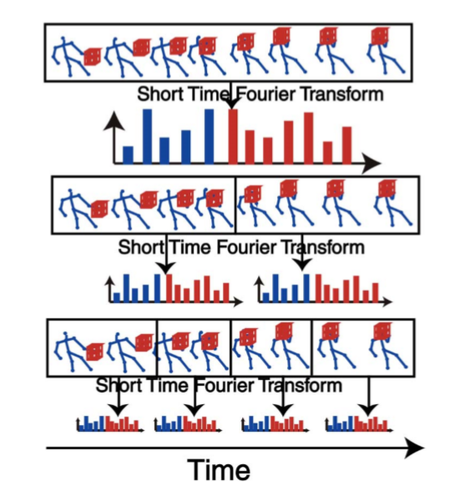
时-空特征
时间模式提取

Slide 12
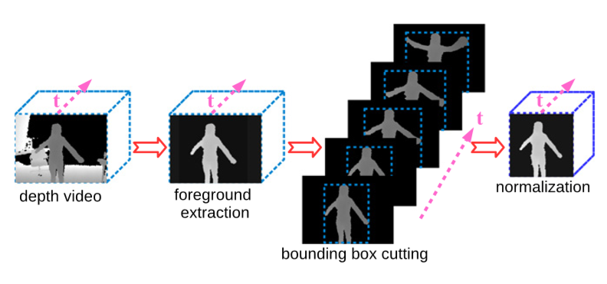
学习特征
数据预处理
数据预处理过程

Slide 13
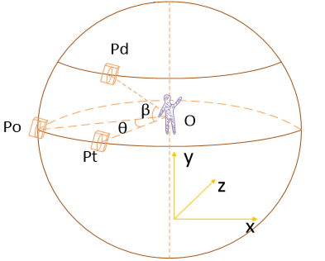

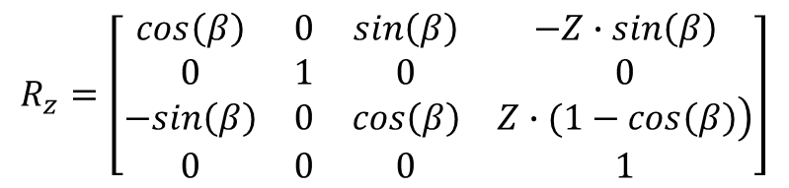
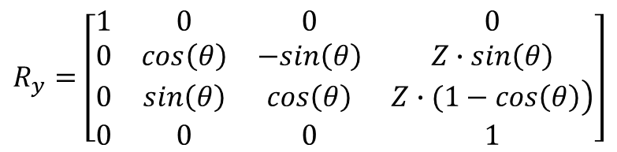
学习特征
数据增强
$$R=R_{y}R_{z}{\left[X,Y,Z,1\right]}^{T}$$
$$R_{y}=\left[\begin{matrix}1 & 0 & 0 & 0 \\ 0 & cos\left(θ\right) & −sin\left(θ\right) & Z∙sin\left(θ\right) \\ 0 & sin\left(θ\right) & cos\left(θ\right) & \left.Z∙(1−cos\left(θ\right)\right) \\ 0 & 0 & 0 & 1\end{matrix}\right]$$
$$R_{z}=\left[\begin{matrix}cos\left(β\right) & 0 & sin\left(β\right) & −Z∙sin\left(β\right) \\ 0 & 1 & 0 & 0 \\ −sin\left(β\right) & 0 & cos\left(β\right) & \left.Z∙(1−cos\left(β\right)\right) \\ 0 & 0 & 0 & 1\end{matrix}\right]$$
数据预处理过程

Slide 14
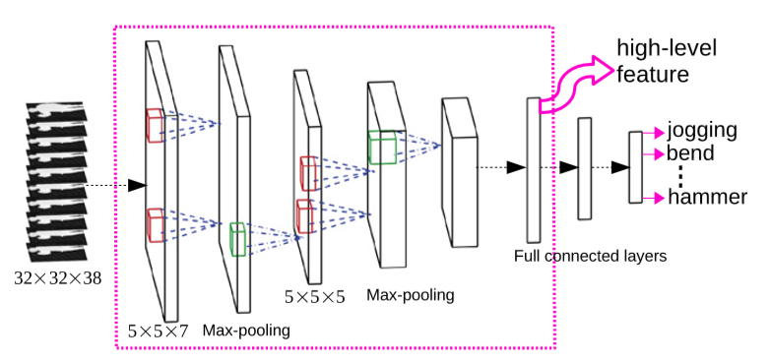
学习特征
神经网络参数的设定
神经网络结构

Slide 15
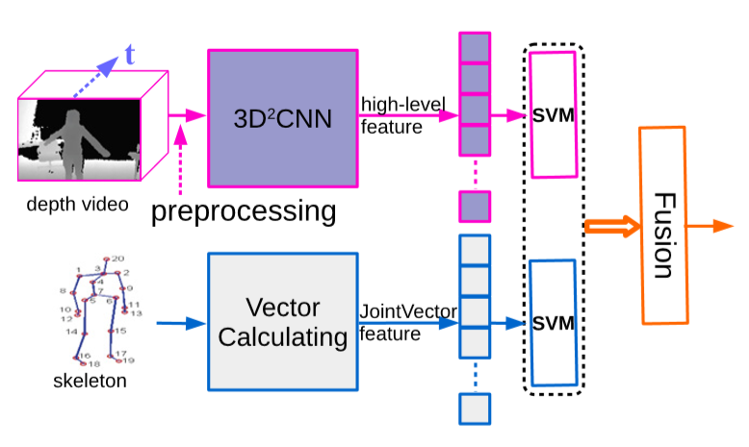
学习特征
决策融合
动作识别框架结构

Slide 16
实验成果与结论
选用的数据集
数 据 集 | 类别数 | 样本数 | 特 性
MSR Action3D | 20 | 567 | 10个演员，每类动作每个演员执行2~3次；提供20个关节点的3D坐标数据、深度图像与RGB图像；视频序列为无背景的纯人体运动目标

Slide 17
实验成果与结论
模型测试方法：跨目标测试
分组序号 | 训练动作执行者 | 测试动作执行者
1 | 3、1、10、5、2 | 4、6、7、8、9
2 | 10、5、2、4、3 | 1、6、7、8、9
3 | 3、5、6、2、7 | 1、4、8、9、10
…… | …… | ……
10 | 3、2、5、9、10 | 1、4、6、7、8

Slide 18
实验成果与结论
正确率计算方法：多批实验结果取均值
分组序号 | 识别正确率
1 | 0.6617
2 | 0.7835
…… | ……
10 | 0.7395
平均值 | 0.7251

Slide 19
实验成果与结论
 | 关节绝对位置 | 关节相对位置 | 三维关节直方图 | 特征关节
SVM分类器 | 0.65 | 0.67 | 0.68 | 0.58
HMM模型 | 0.57 | 0.60 | 0.71 | 0.73
NBNN分类器 | 0.72 | 0.78 | 0.81 | 0.84
由此可见，特征关节和关节位置直方图作为骨架姿态特征具有较强的识别力。
优点：数据量小，实时性上有不俗地表现。
缺点：骨架特征不是所有场合都适用。

Slide 20
实验成果与结论
模型名称 | 特征关节-NBNN分类器 | LOP-Actionlet
准确率 | 0.84 | 0.83
相比于骨架关节特征，三维模型特征在整体识别准确率上没有太大的改进。
优点：对人与物体交互的行为更具识别力。
缺点：数据量过大。

Slide 21
实验成果与结论
姿态特征 | 关节绝对位置 | 关节相对位置 | 特征关节
傅立叶时间金字塔模型 | 0.89 | 0.89 | 0.93
优点：使用傅立叶时间金字塔模型使动作识别性能有了极大的提升。
缺点：计算流程复杂

Slide 22
实验成果与结论
动作识别模型名称 | 三维卷积神经网络 | 学习特征-SVM分类器决策融合
准确率 | 0.61 | 0.74
优点：避免了手动设计特征提取算法。
缺点：准确率受制于数据集和硬件环境。

